Slide 1

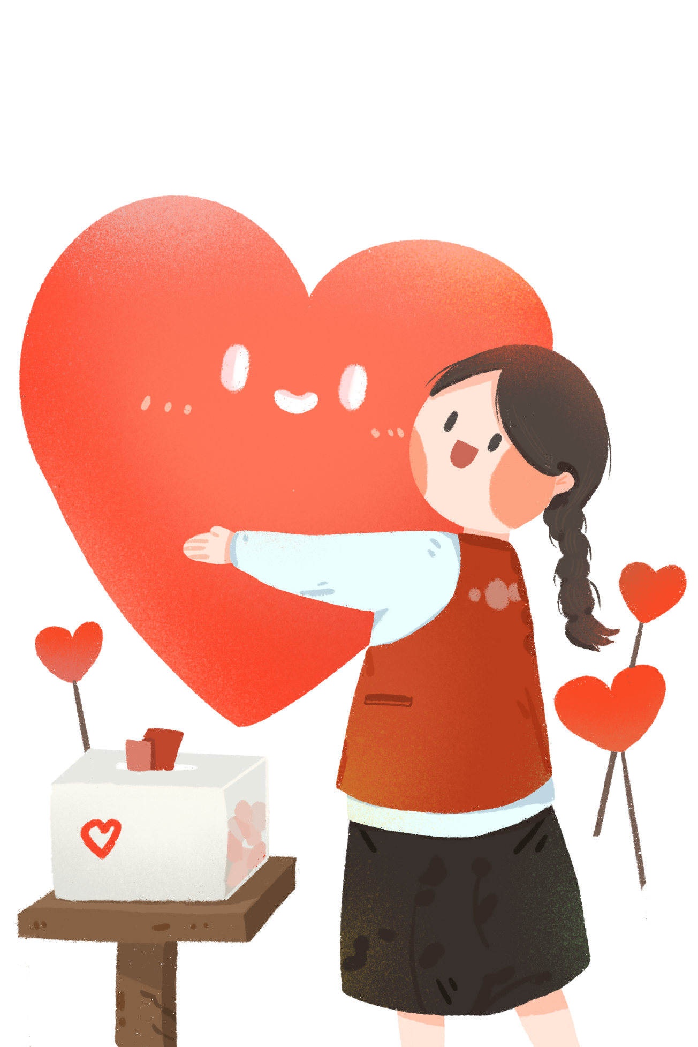






Slide 2

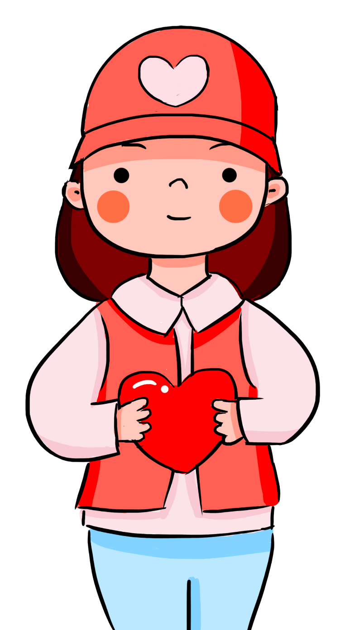


Slide 3


LUC KY
NUMBER
Start!

Slide 5

Câu hỏi : Nội dung bài Bầu trời là:
Sự vật trên bầu trời, đặc điểm và vai trò của bầu trời
Miêu tả cảnh bầu trời khi về đêm. Bầu trời về đêm có nhiều sao rất đẹp.

Slide 6
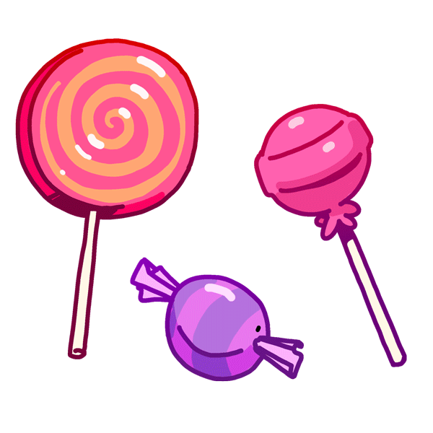

Ô MAY MẮN
Ôi những viên kẹo thật ngọt làm sao !

Slide 7
Câu hỏi : Nội dung bài Cóc kiện trời là:
Tinh thần quyết chống chọi lại cái ác của Cóc.
Nhờ tinh thần quyết tâm và biết đấu tranh cho lẽ phải nên Cóc và các bạn đã chiến thắng đội quân hùng hậu của Trời, buộc Trời phải làm mưa cho hạ giới.

Slide 8
Câu hỏi : Nội dung bài tập đọc Những cái tên đáng yêu là:
Cây nấm cảm thấy rất vui vì được gọi bằng những cái tên đáng yêu khác nhau
Tình cảm của nấm dành cho các con vật xung quanh mình.

Slide 9
Câu hỏi : Nội dung bài tập đọc Cây gạo là:
Vẻ đẹp rực rỡ của câu gạo khi mùa xuân về, vẻ đẹp trầm tư của cây gạo khi hết mùa hoa.
Những kỉ niệm tuổi thơ của tác giả bên cây gạo quê mình.

Slide 10
Câu hỏi : Nội dung bài tập đọc Bầy voi rừng Trường Sơn là:
Nêu lên tình cảm của tác giả đối với bầy voi trong dịp đi thăm rừng Trường Sơn.
Vẻ đẹp của cảnh vật rừng Trường Sơn và bầy voi – loài vật mang vẻ đẹp khỏe khoắn, thông minh và tình nghĩa.

Slide 11
Câu hỏi : Nội dung bài tập đọc Lời kêu gọi toàn dân tập thể dục là:
Vai trò của thể dục đối với sức khỏe của mỗi người
Bài kêu gọi là lời nhắc nhở mọi người có ý thức rèn luyện sức khỏe

Slide 12
Câu hỏi : Nội dung bài tập đọc Quả hồng của thỏ con là:
Miêu tả cây hồng gần nơi thỏ con sinh sống và sự yêu thích của thỏ đối với quả hồng.
Sự quan tâm và giúp đỡ của thỏ con và đàn chim thể hiện qua sự chia sẻ quả hồng trên cây

Slide 13
Câu hỏi : Nội dung bài tập đọc Tay trái, tay phải là:
Kể về cuộc xích mích của tay trái và tay phải. Nhờ đó, hai tay nhận ra tầm quan trọng của nhau.
Nói về tình bạn thân thiết của tay trái và tay phải.

Slide 14
Câu hỏi : Nội dung bài tập đọc Chuyện bên cửa sổ là:
Kể về tình bạn thân thiết của cậu bé và bầy chim sẻ. Cậu bé đã dành thời gian chăm sóc bầy sẻ rất tốt.
Kể về cuộc gặp gỡ giữa cậu bé và bầy chim sẻ. Cậu bé không trân trọng chú sẻ để rồi vài tuần sau phải ngẩn người tiếc nuối.

Slide 15
Câu hỏi : Nội dung bài tập đọc Ngày như thế nào là đẹp? :
Kể về cuộc tranh cãi của châu chấu, giun đất và kiến về ngày tốt đẹp của mỗi người
Những suy nghĩ khác nhau của châu chấu, giun đất và kiến về ngày đẹp là ngày như thế nào

Slide 16

Ô MAY MẮN
Xin chúc mừng em nhận được một chú rô bốt

Slide 17

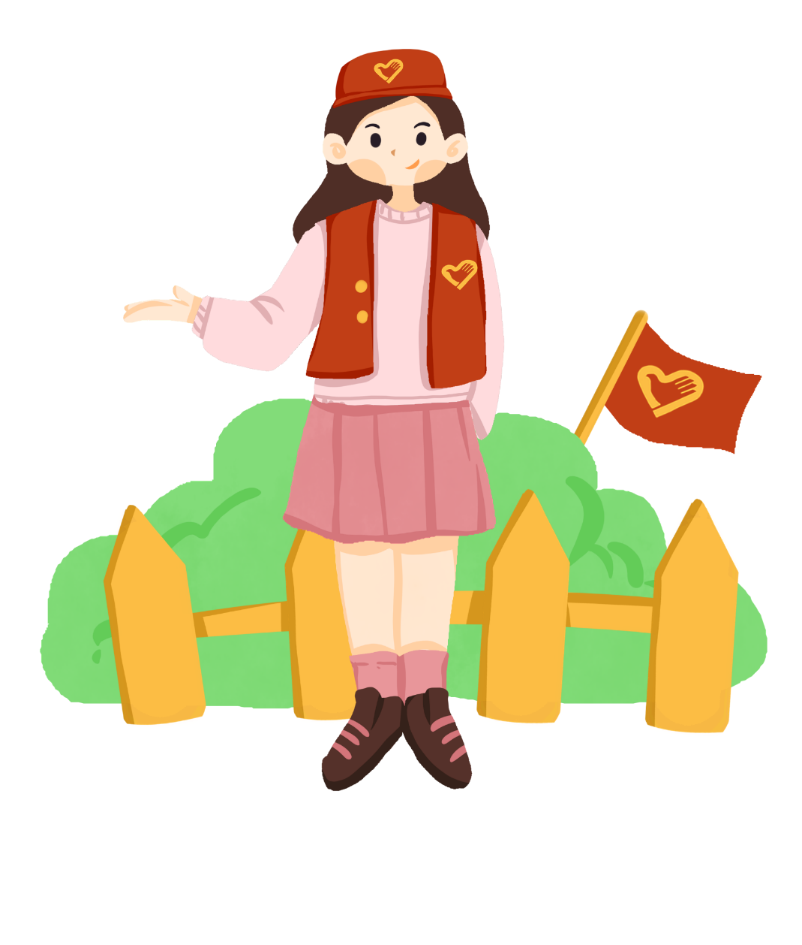

Slide 18
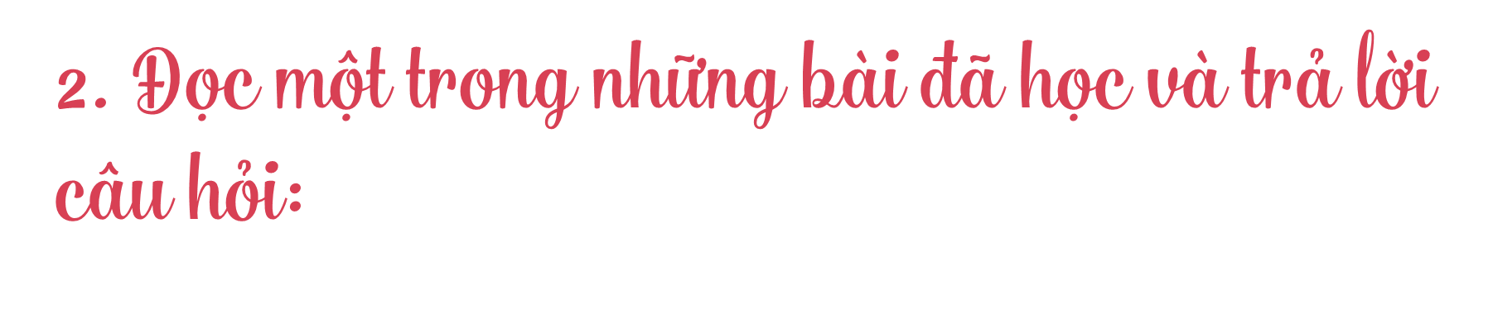
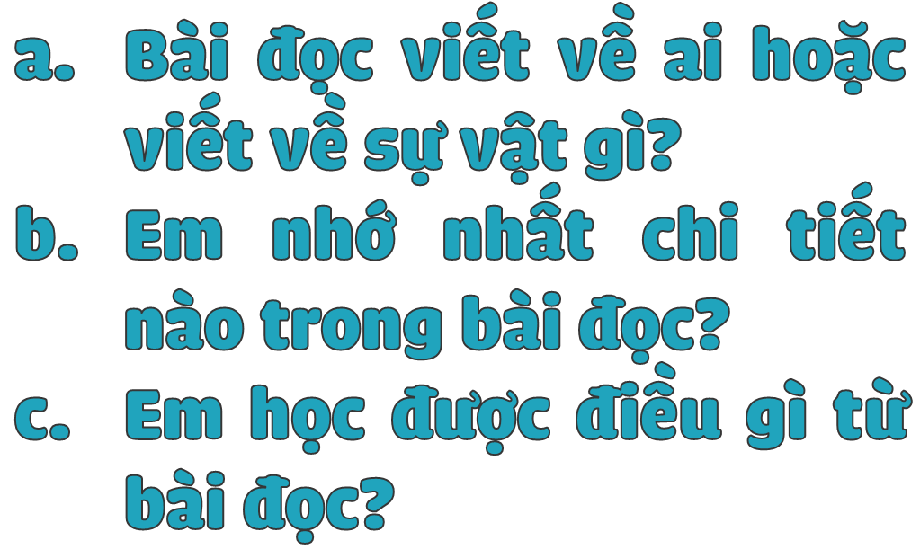
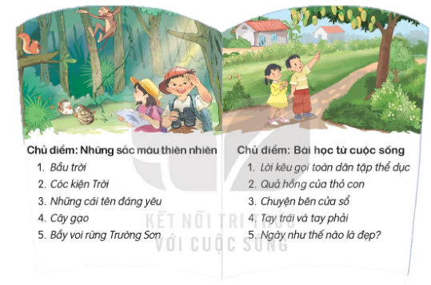

Slide 19

3. Đọc bài thơ sau và thực hiện yêu cầu:
Trăng ơi… từ đâu đến?
Trăng ơi… từ đâu đến?
Hay từ cánh rừng xa
Trăng hồng như quả chín
Lửng lơ lên trước nhà.
Trăng ơi… từ đâu đến?
Hay biển xanh diệu kỳ
Trăng tròn như mắt cá
Chẳng bao giờ chớp mi.
Trăng ơi… từ đâu đến?
Hay từ một sân chơi
Trăng bay như quả bóng
Đứa nào đá lên trời
(Trần Đăng Khoa)

Slide 20
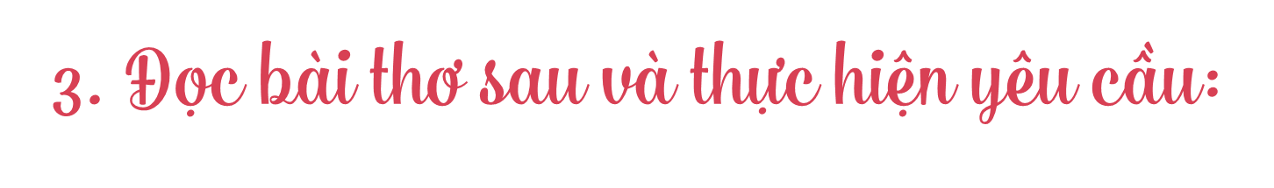
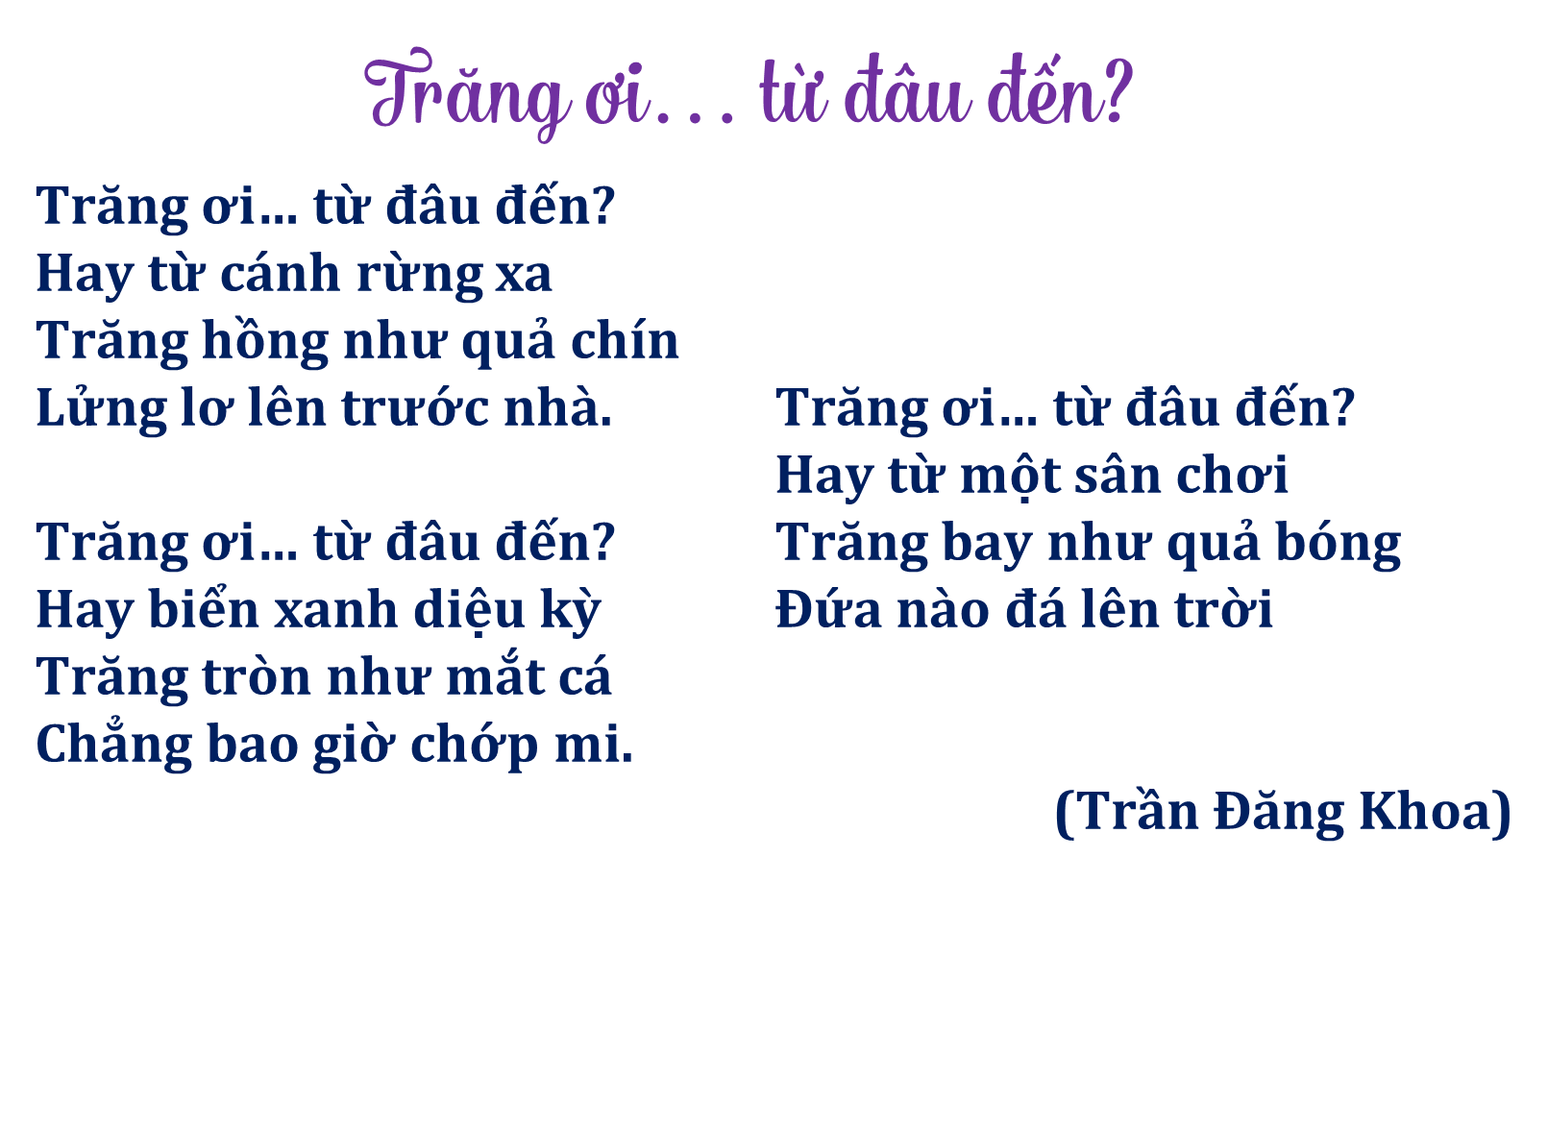


a. Tìm các từ chỉ sự vật, từ ngữ chỉ đặc điểm trong bài thơ.
b. Trong bài thơ, trăng được so sánh với những gì?
c. Em thích hình ảnh so sánh nào nhất? Vì sao?

Slide 21
a. Tìm các từ chỉ sự vật, từ ngữ chỉ đặc điểm trong bài thơ.
- Từ ngữ chỉ sự vật: Trăng, cánh rừng, quả, nhà, biển, mắt cá, sân chơi, quả bóng, trời.
- Từ ngữ chỉ đặc điểm: hồng, chín, xanh, tròn,...

Slide 22
b. Trong bài thơ, trăng được so sánh với những gì?
- Trong bài thơ, trăng được so sánh với quả chín, mắt cá, quả bóng.

Slide 23
c. Em thích hình ảnh so sánh nào nhất? Vì sao?
Em thích hình ảnh so sánh “Trăng hồng như quả chín” nhất. Vì hình ảnh giúp em hình dung trăng mới mọc sắc hồng, được so sánh với trái chín, đúng về màu sắc và còn gợi lên cảm giác ngọt mát.

Slide 24
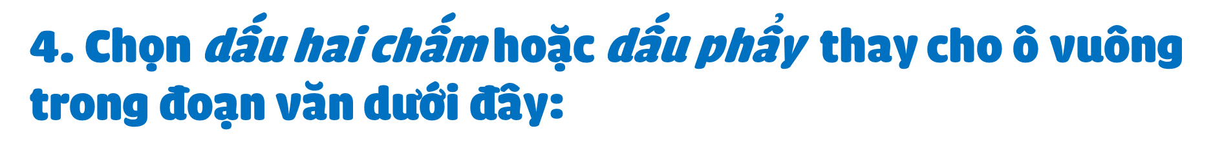
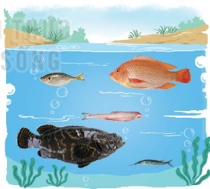
Không sao đếm hết được các loài cá với đủ màu sắc : cá kim bé nhỏ như que diêm màu tím , cá ót mặc áo vàng có sọc đen , cá khoai trong suốt như miếng nước đá , cá song lực lưỡng , da đen trũi , cá hồng đỏ như lửa,...

Slide 25



Slide 26


M
Sự vật 1 | Đặc điểm | Từ so sánh | Sự vật 2
cá kim | bé nhỏ | như | que diêm
cá khoai
trong suốt
như
miếng đá
cá hồng
đỏ
như
lửa

Slide 27


Slide 28


